Slide 1
HABİBE TAŞ
İLKOKULU
YÖNLER
Ziya MACİT
2/F Sınıfı

Slide 2
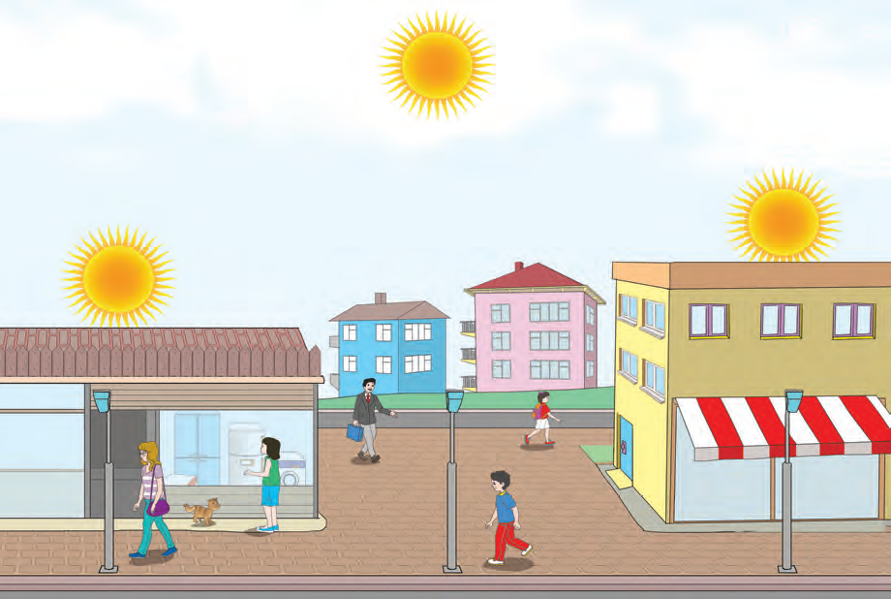
Gün içerisinde güneşin konumu sürekli değişir.

Slide 3
Herhangi bir yerin, bilinen başka bir yere göre ne tarafta olduğunu belirtilmesine “yön” denilir. Yönler güneşe göre belirlenir.

Slide 4
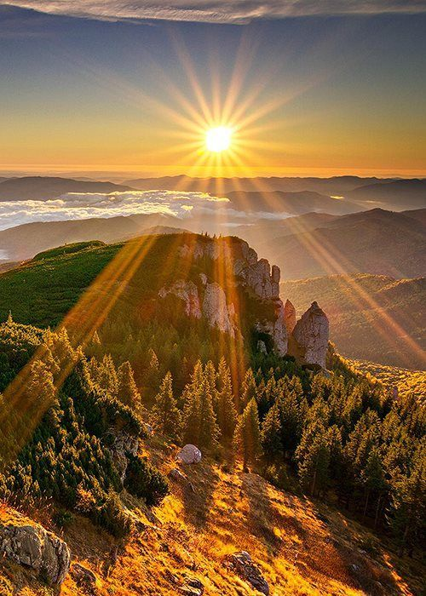
Güneş sabah doğar. Güneşin sabahları doğduğu yöne “doğu“ denir.

Slide 5
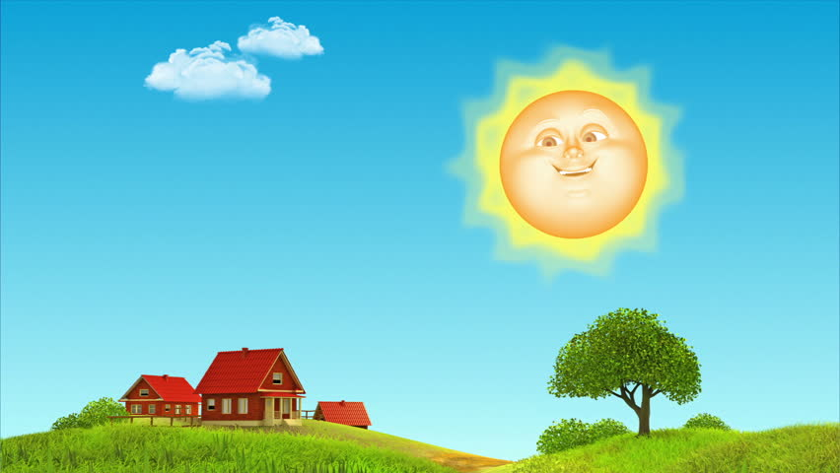
Güneş doğduktan sonra yavaş yavaş yükselir. Öğlen olduğunda tam tepede olur.

Slide 6
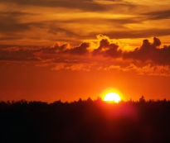
Güneş öğleden sonra yavaş yavaş alçalmaya başlar. Akşam olduğunda doğduğu yerin tam karşısında batar. Artık görünmez. Güneşin battığı yöne “batı“ denir.

Slide 7
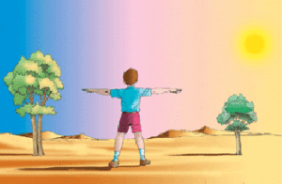
Dört tane ana yön vardır. Bunlardan doğu ve batıyı öğrendik. Diğer iki yön güney ve kuzey-
dir. Bu yönleri de Güneş sayesinde bulabiliriz.

Slide 8
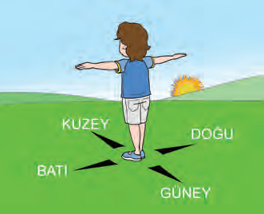
Ayakta durup kollarımızı iki yana açalım. Sağ ko-lunuzu Güneş’in doğduğu yöne doğru uzatalım. Yani sağ kolumuzla doğuyu gösterelim. Sol kolumuz ise batı yönünü gösterir. Bu durumda önümüz kuzey , arkamız ise güney olur.

Slide 9
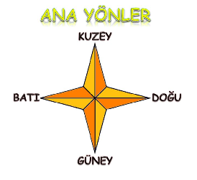
Kuzey
Batı
Doğu
Güney

